Slide 1
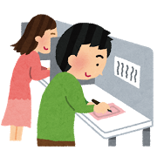
選挙のはなしをしよう
都立五日市高等学校
◎あきる野市選挙管理委員会
◎東京都選挙管理委員会

Slide 2
選挙クイズ

Slide 3
今年７月に実施予定の選挙は？
衆議院議員選挙
参議院議員選挙

Slide 4
解説
正解発表
今年は７月に
参議院議員選挙
その前の４月には
統一地方選挙
が予定されています。
自分の住んでいる所で選挙があるか確認してみよう
正解は
参議院
議員選挙
です。

Slide 5
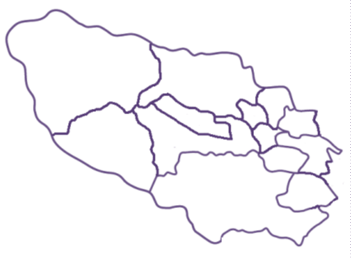
統一地方選挙
瑞穂町
奥多摩町
青梅市
武蔵村山市
日の出町
羽村市
福生市
あきる野市
檜原村
昭島市
立川市
八王子市

Slide 6
単独選挙
奥多摩町
青梅市
日の出町
あきる野市
立川市

Slide 7
自治体名 | 選挙の種類 | 告示日 | 選挙期日
日の出町 | 町議会議員選挙 | 8/20 | 8/25
立川市 | 市長選挙 | 8/25 | 9/1
あきる野市 | 市長選挙 | 9/29 | 10/6
青梅市 | 市長選挙 | 11/10 | 11/17
奥多摩町 | 町議会議員選挙 | 未定 | 未定

Slide 8
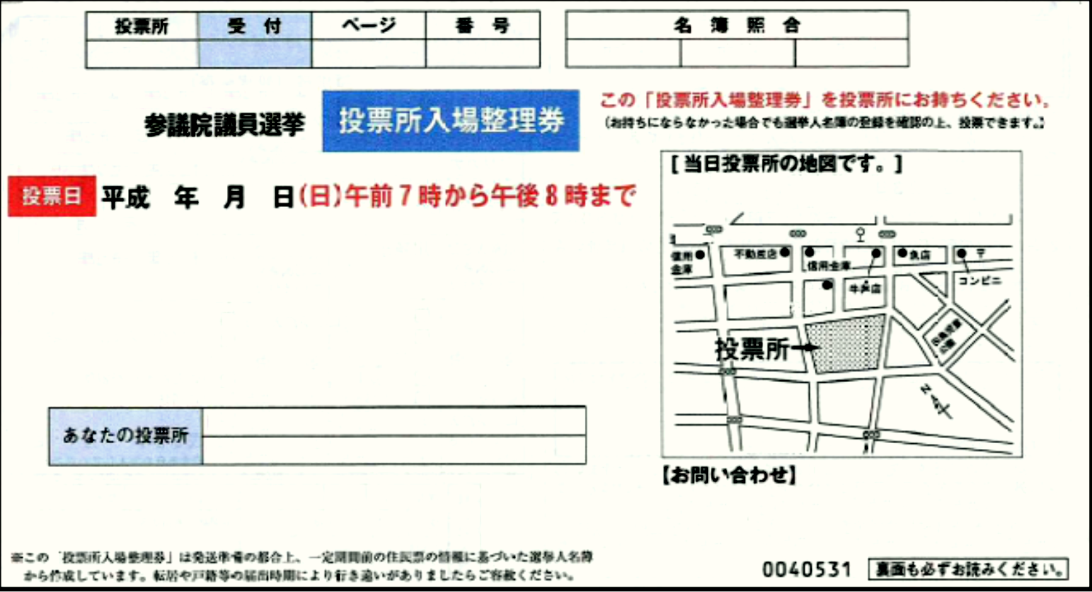
投票所入場整理券が家に送付されます

Slide 9
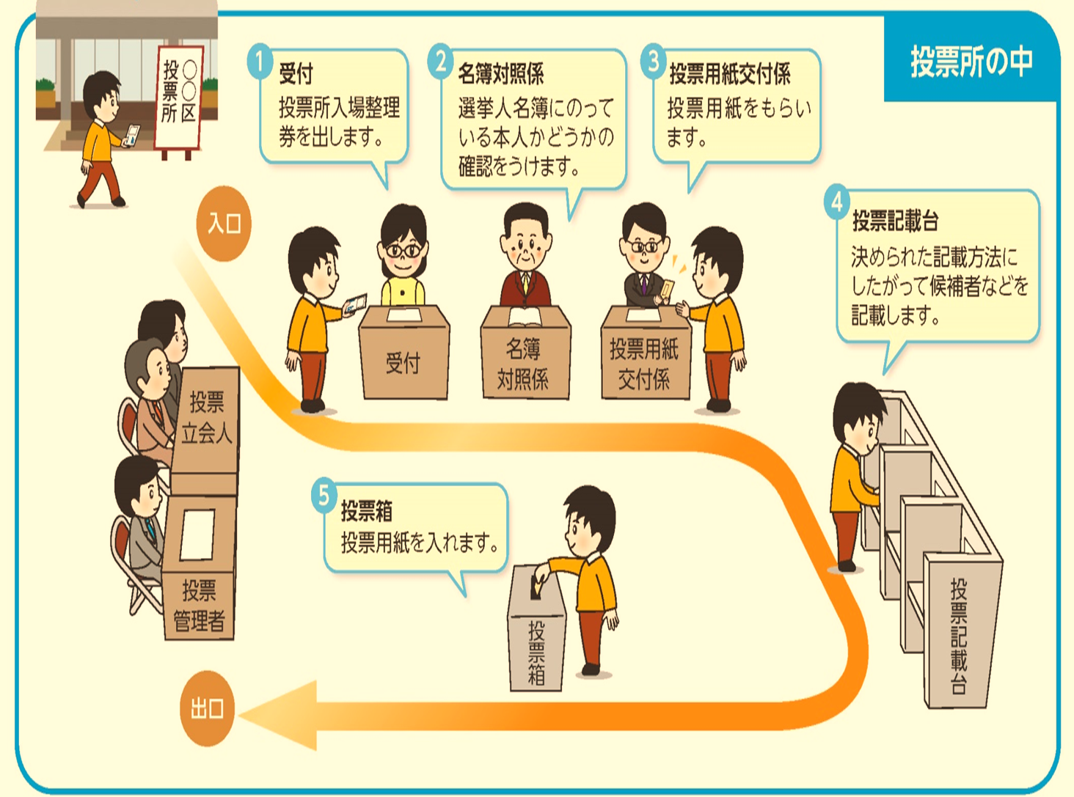

Slide 10
投票日は用事で投票所に行くことができません。
どうしたらいい？
あきらめる
期日前投票する

Slide 11
解説
正解発表
投票日当日に予定がある場合は、
期日前投票
ができるので、投票をあきらめることはありません。
市役所などで、当日の投票所と同様、２０時まで投票可能です。
正解は
期日前投票する
です。

Slide 12
開票結果が
同点だったら？
決選投票
くじびき

Slide 13
解説
正解発表
同数の得票で、当選と
落選が分かれた場合、
当選人は法律により
くじびき
で決めることになります。
ただし、くじの方法は法律でも決まっていません
正解は
くじびき
です。

Slide 14
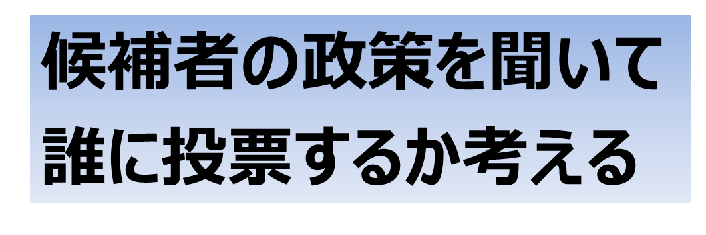
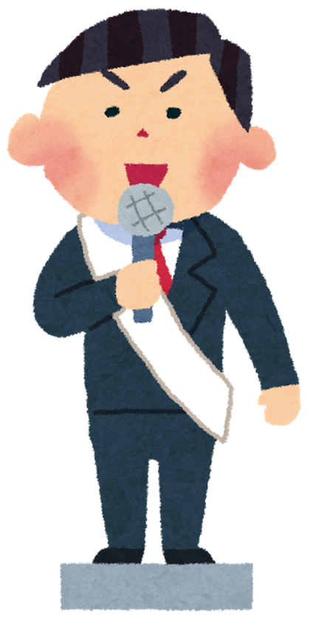

Slide 15
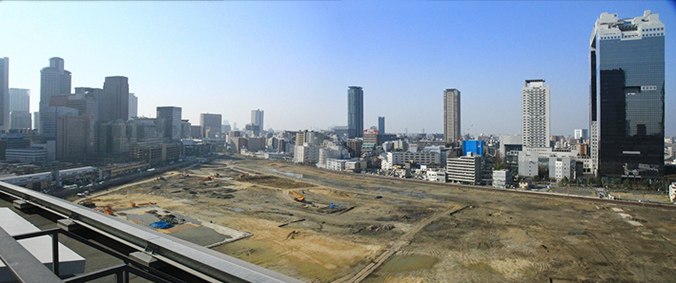
選挙の争点
・みなさんはＴＯＨＹＯ市という架空地域の住民
・ＴＯＨＹＯ市に利便性の高い広大な空き地
・３人の候補者が空き地の活用方法を提案

Slide 16
動画視聴
（候補者の主張）

Slide 17
それでは、投票です

Slide 18
動画視聴
（選挙のススメ）

Slide 19
開票の結果！

Slide 20
TOHYO市長選挙
開票結果
候補者名 | 票数
石井 たかひろ （ 便 利 党 ） | 票
西田 マユミ （ 発 展 党 ） | 票
奥村 たろう （ 安 心 党 ） | 票
ＸＸ
ＸＸ
ＸＸ

Slide 21
どうしていま、選挙の話？
投票は18歳から
70年ぶりの法律の改正
若い人が参加する社会を
あなたの街の選挙でも

Slide 22
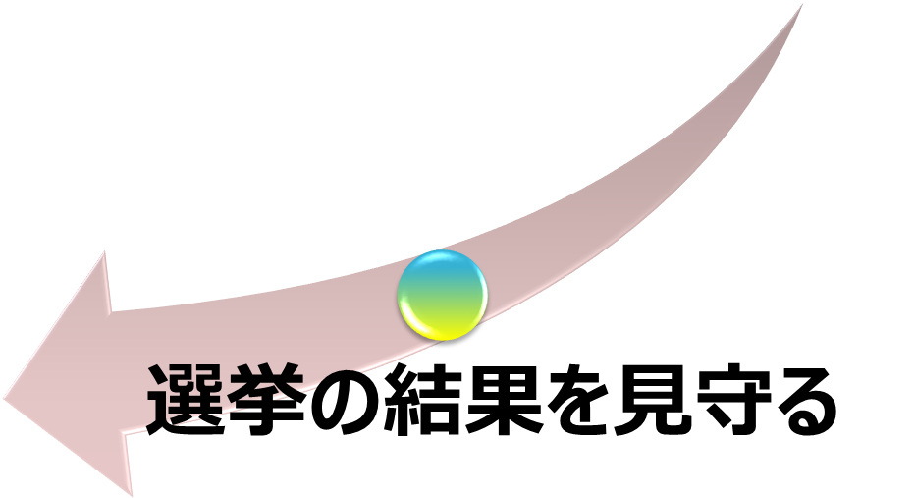
投票先を決めるには？

Slide 23
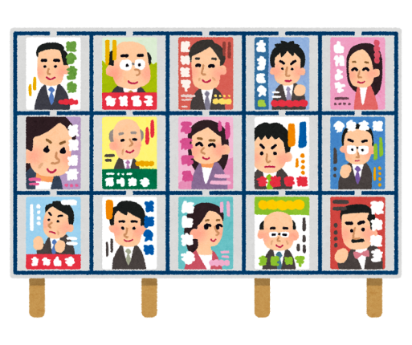
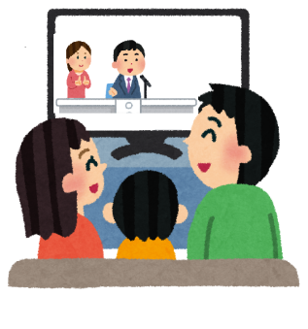
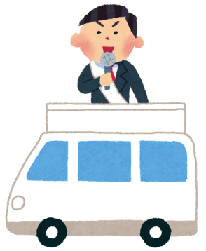
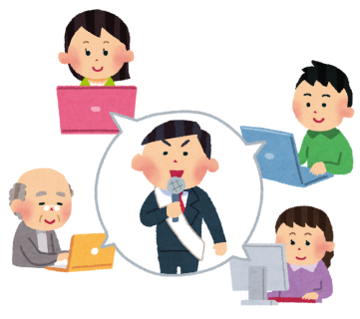
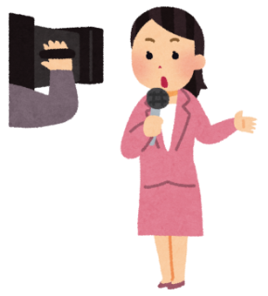
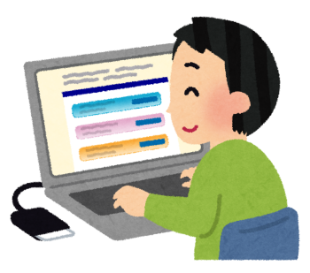
情報を集める方法は？
選挙ポスター
選挙公報
国政選挙・知事選挙の場合
政見放送
街頭演説・
街宣カー
友達や身近な
ひとに聞く
候補者や政党の
ビラ・はがき等
候補者・政党の
ＨＰや
ＳＮＳ等
テレビ・新聞など
のマスメディア
による報道
まとめサイトなど
ネット
上の情報

Slide 24
投票立会人とは

